Slide 1


Garantir o cumprimento do Depósito Legal da produção académica
O caso da Universidade Aberta, instituição de Ensino Superior Público Universitário, premiada pelo RCAAP em 2018
Madalena Carvalho
2019

Slide 2




Slide 3


Conselho Científico
Direção de Serviços Académicos
Direção de Serviços de Documentação

Slide 4
Política Institucional de Acesso Aberto UAb
Decreto-Lei nº 115/2013 de 7 de agosto – Artigo 50º
Portaria n.º 285/2015

Slide 5
Política Institucional de Acesso Aberto
Depósito, em auto arquivo, de uma cópia de toda a produção científica
O depósito de Teses de Doutoramento e Dissertações de Mestrado é efetuado pelos Serviços de Documentação

Slide 6
Decreto-Lei nº 115/2013 de 7 de agosto – Artº 50º
As teses de doutoramento, os trabalhos previstos nas alíneas a) e b) do n.º 2 do artigo 31.º e as dissertações de mestrado ficam sujeitas ao depósito obrigatório de uma cópia digital num repositório integrante da rede RCAAP, operado pela Fundação para a Ciência e Tecnologia – FCT
O depósito visa o tratamento, a preservação e a difusão, em regime de acesso aberto.
Respeito por requisitos técnicos, no que respeita aos formatos dos ficheiros e à descrição dos trabalhos
As obrigações de depósito são da responsabilidade de cada estabelecimento de ensino que confere o grau e devem ser cumpridas em prazo não superior a 60 dias a contar da data de concessão do mesmo

Slide 7
Portaria n.º 285/2015
Acesso da Direção-Geral de Estatísticas da Educação e Ciência aos conteúdos depositados para fins de recolha e processamento de indicadores estatísticos

Slide 8

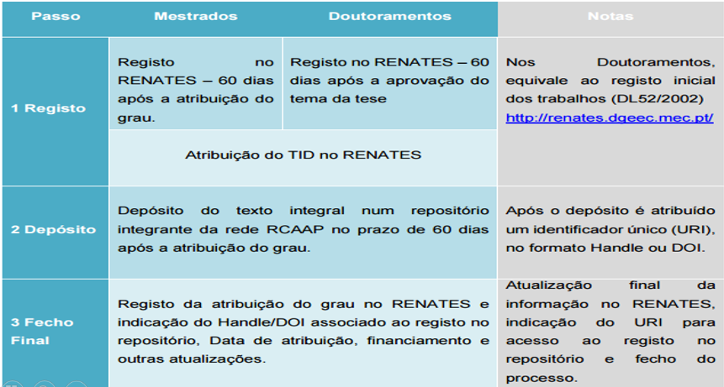

Slide 9

Gestão da versão final das provas académicas defendidas na UAb

Slide 10

Procedimento de trabalho relativo ao encaminhamento de provas académicas

Slide 11
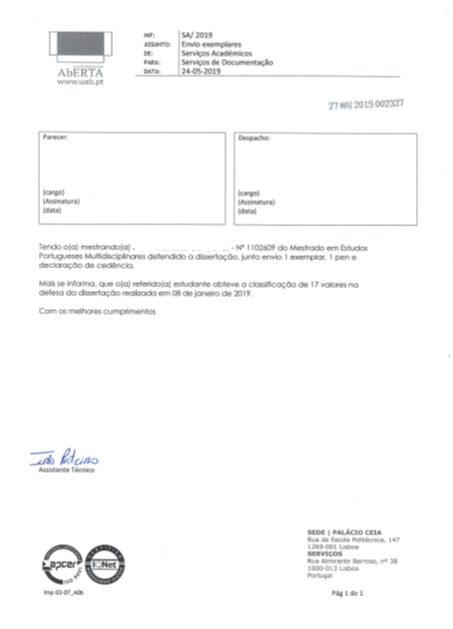
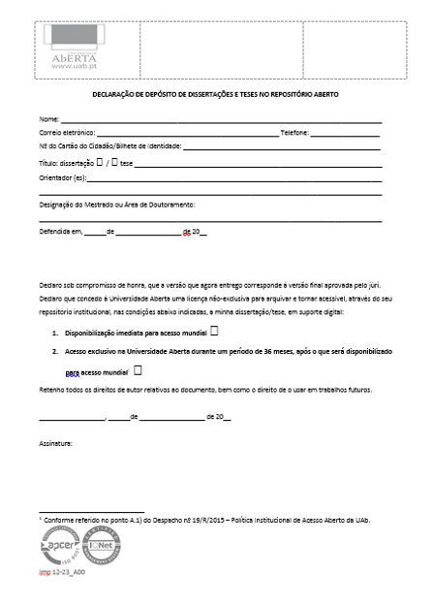

Slide 12

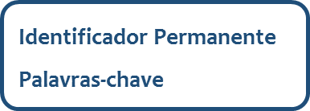



DOUTORAMENTOS
CC
Registo do projeto de tese
RENATES
TID
Tratamento documental
Depósito no Repositório

Slide 13



MESTRADOS
DSD
DSA
Tratamento documental
Depósito no Repositório

Slide 14

No âmbito das comemorações do 10º Aniversário do Projeto RCAAP foram atribuídos prémios de reconhecimento pelo trabalho desenvolvido pelas Instituições de Ensino Superior, nos diferentes subsistemas.
Instituição com maior taxa de cumprimento do Depósito Legal
Registos no RENATES, validados com handle de um repositório da rede RCAAP

Slide 15

Cumprimento do Depósito Legal
Foi atribuído um prémio por subsistema de ensino de acordo com o seguinte cálculo:
  Origem dos dados – Base de dados RENATES
  Indicadores:
    A – Nº total de registos no RENATES por instituição (T&D)
    B – Nº total de registos no RENATES validados com HANDLE no RCAAP
    Taxa de cumprimento = B / A
  Foi considerado o fator dimensão (+ de 300 registos no RENATES)
  Critério de desempate - Maior número de registos no RENATES

Slide 16

100%

Slide 17

  Ensino Superior Público – Universitário

Slide 18
OBJETIVO
SUPORTE
FOCO

Slide 19


Slide 20
Grata pela atenção!
Madalena Carvalho
maria.carvalho@uab.pt

